Slide 1
„Wie kann ich rasten, wo der Teufel arbeitet“
Meditation zu einem Don Bosco Relief in der Kirche St. Paulus Innsbruck,
von Sr. Sylvia Steiger FMA; Stams (A)

Slide 2
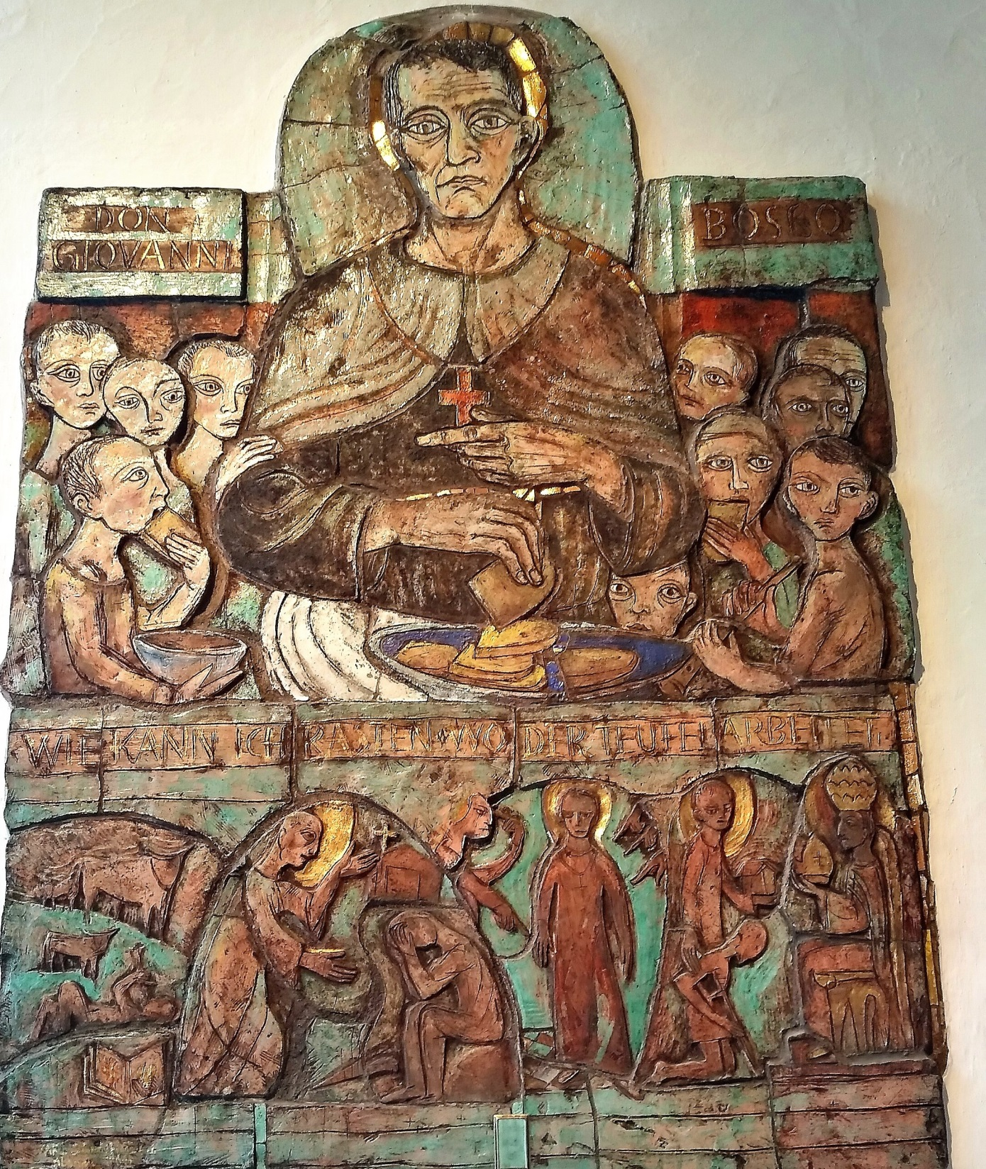
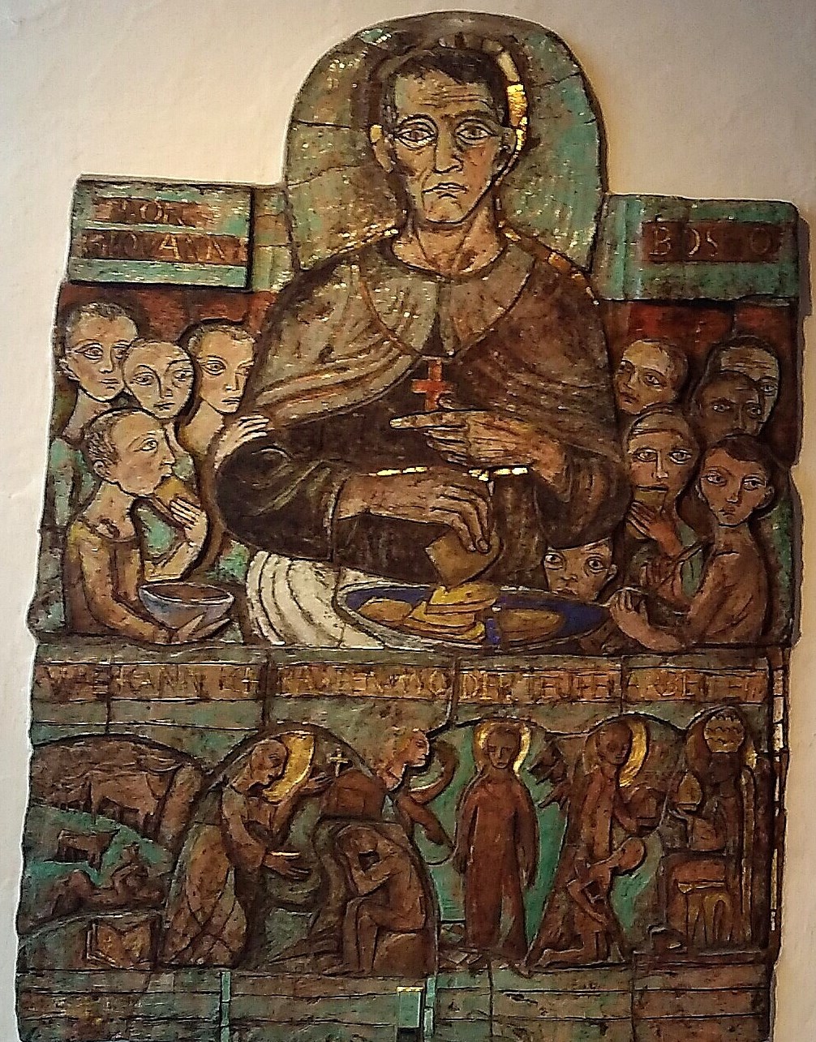

Slide 3
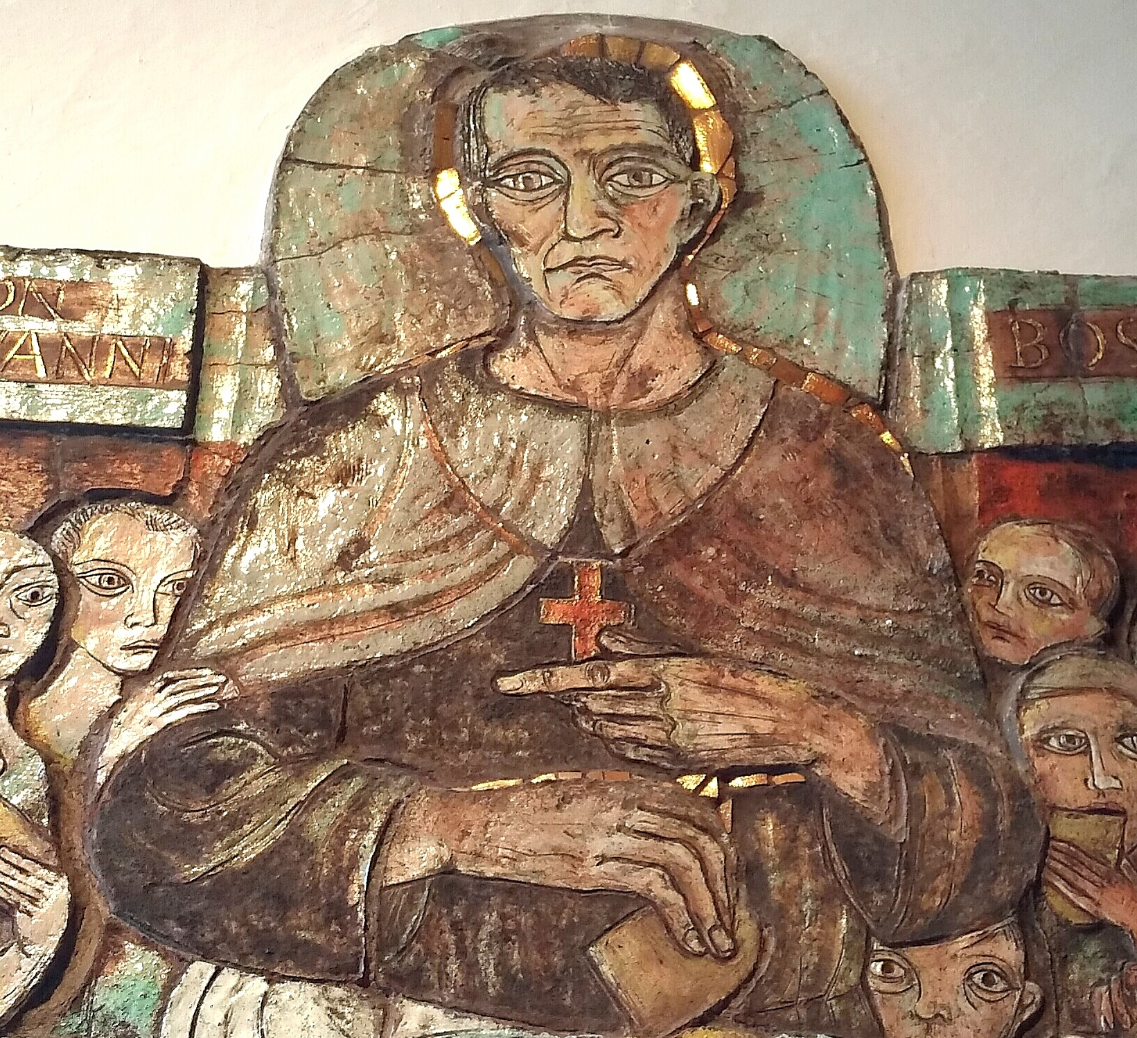

Slide 5
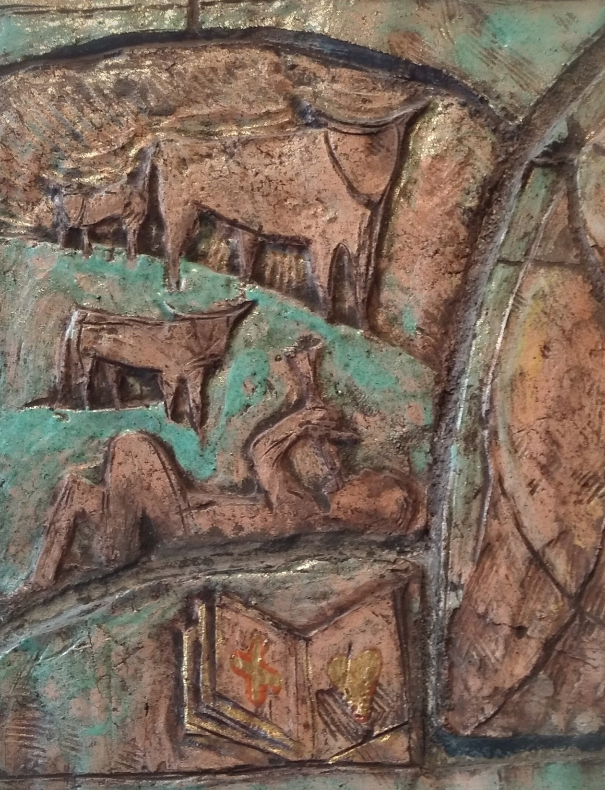

Slide 6
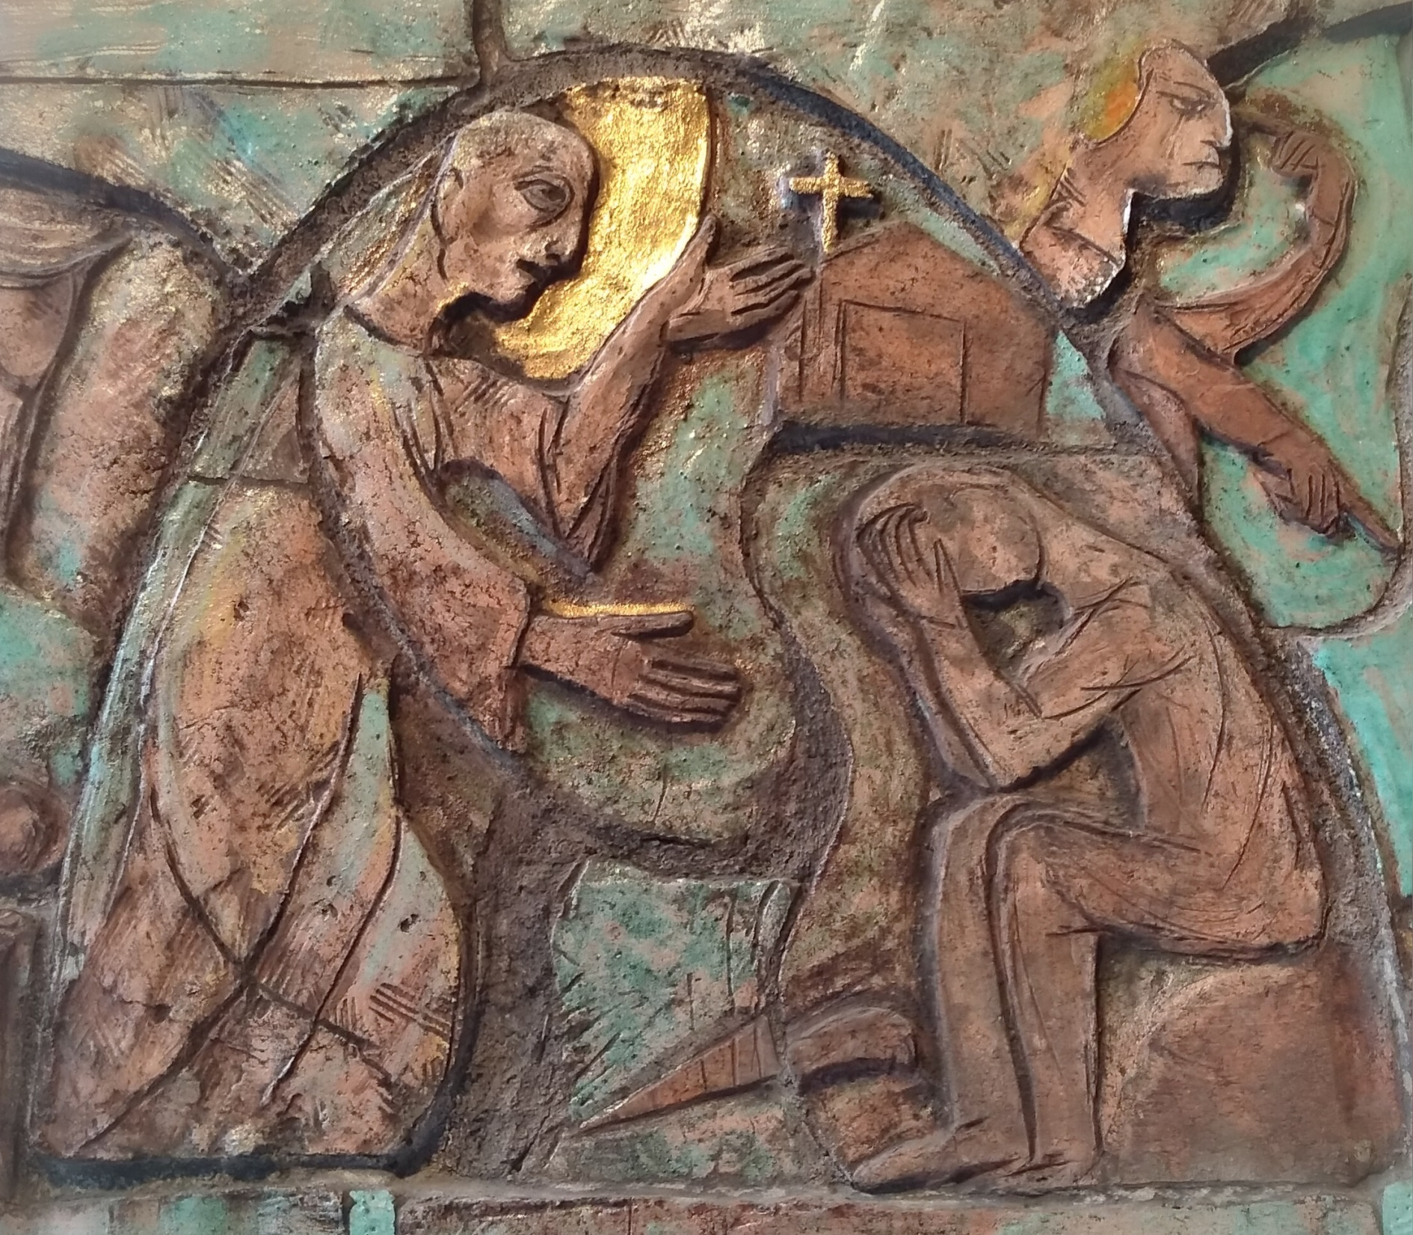

Slide 7
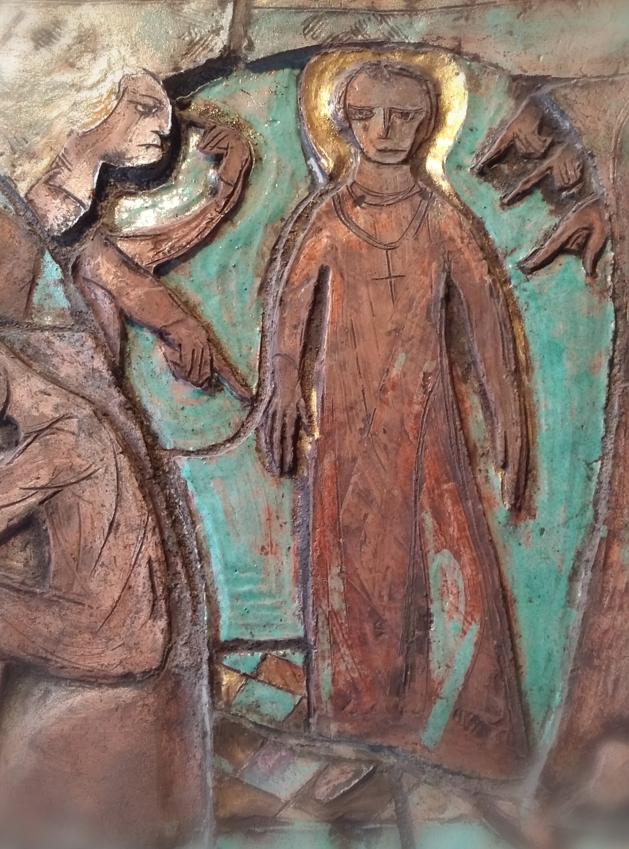

Slide 8
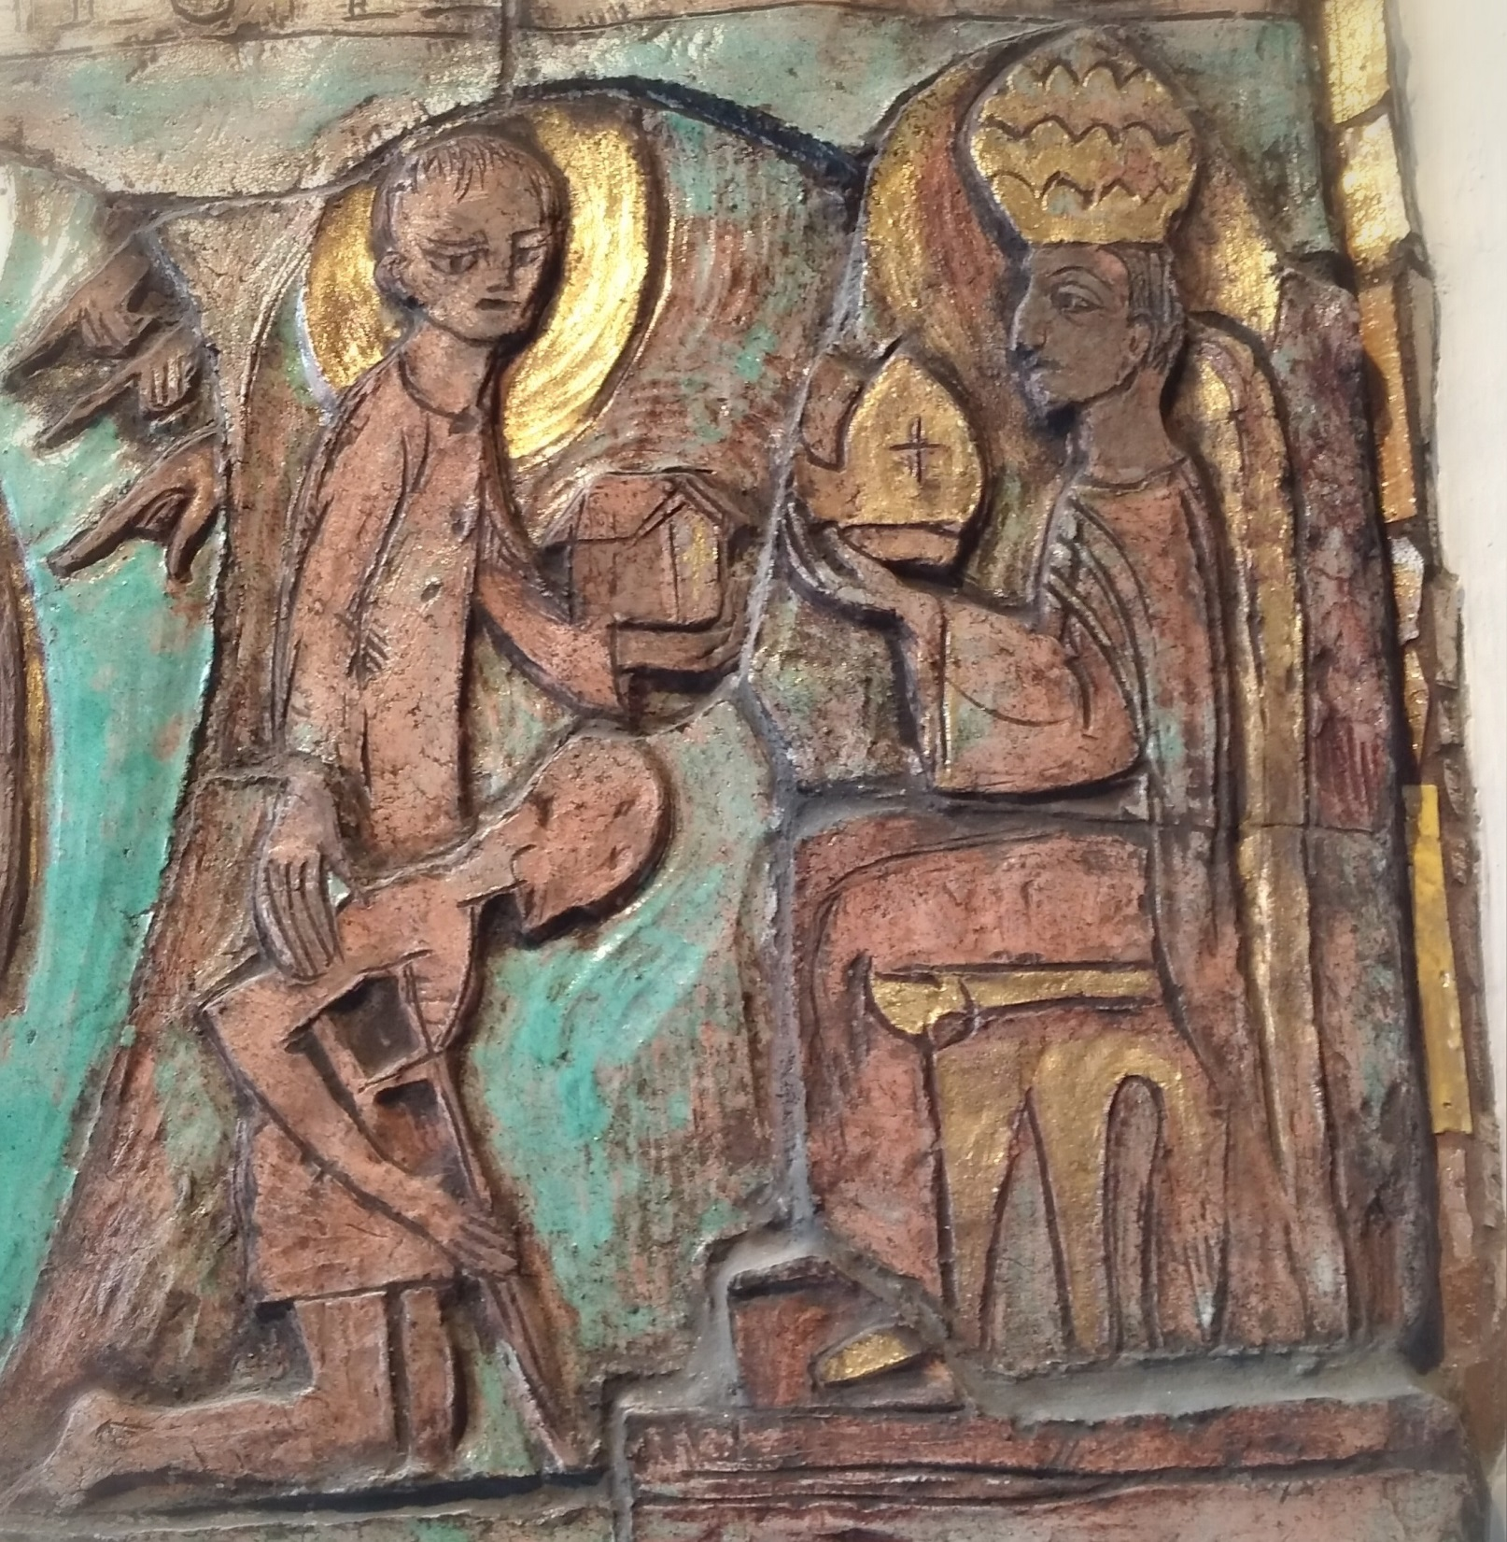

Slide 9
